Slide 1
自动编码器
汇报人：赵瑞平

Slide 2
目录
01
03
概念
应用
02
04
原理
作业

Slide 3
概 念
自编码器是一种数据的压缩算法，属于无监督学习，是一种三层的神经网络模型，包含数据输入层、隐藏层、输出重构层。
Han K, Wang Y, Zhang C, et al. Autoencoder inspired unsupervised feature selection[C]//2018 IEEE international conference on acoustics, speech and signal processing (ICASSP). IEEE, 2018: 2941-2945.

Slide 4
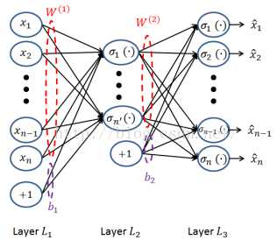
概 念
以自身X作为输入值，输出近似于原样本X的值，记为X’。 X’与自身X之间还是有差异。通过使得损失函数最小，来实现X’近似于X的值。
Han K, Wang Y, Zhang C, et al. Autoencoder inspired unsupervised feature selection[C]//2018 IEEE international conference on acoustics, speech and signal processing (ICASSP). IEEE, 2018: 2941-2945.

Slide 5
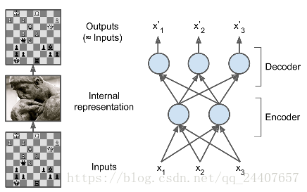
结 构
编码过程：从输入层到隐藏层
解码过程：从隐藏层到输出层

Slide 6
分 类
一、单层自编码器
自编码器
二、稀疏自编码器
三、去（降）噪自编码器

Slide 7
稀 疏 自 编 码 器
当隐藏层神经单元数量很多，甚至已经超出输入层上的神经单元数量的时候，此时就需要对隐藏层施加稀疏性约束，保证隐藏层上的某些神经单元是处于抑制状态。

Slide 8
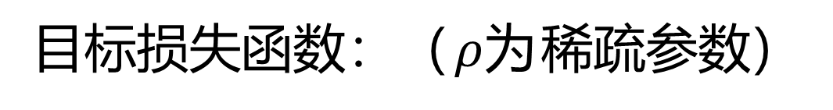
稀 疏 自 编 码 器
神经单元的激活函数：
目标损失函数：（$ρ为$稀疏参数）

Slide 9
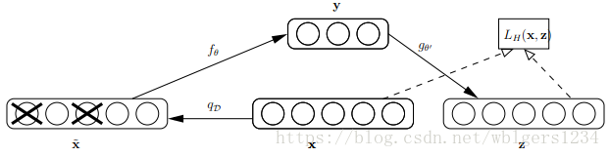
去 噪 自 编 码 器
去噪的实质：
以一定概率将输入层上的某些神经单元的值置为0。
去噪的目标：
增强模型的鲁棒性（泛化能力）

Slide 10
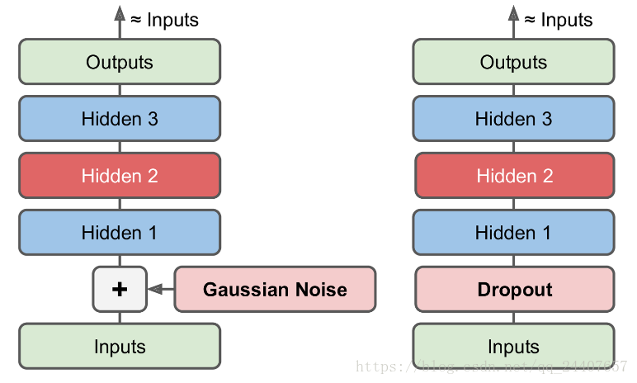
去 噪 自 编 码 器
去噪的目标：
增强模型的鲁棒性（泛化能力）

Slide 11
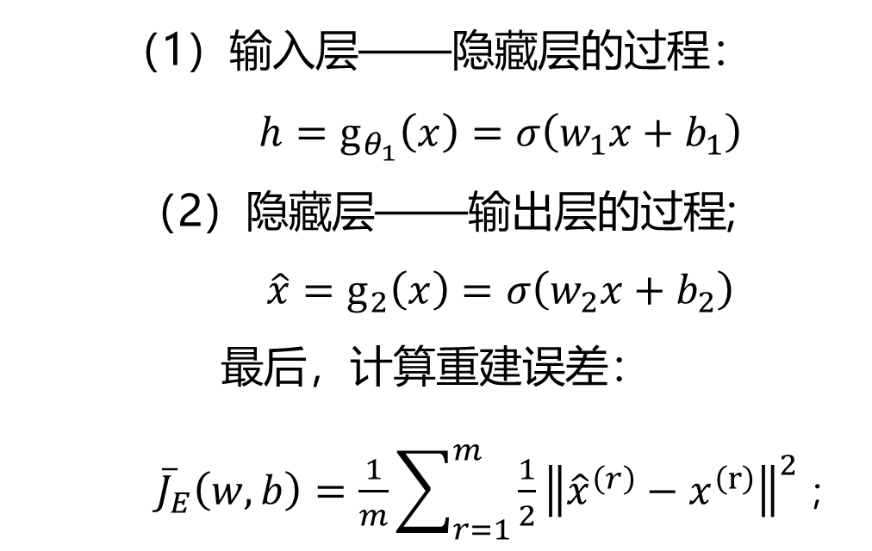
原 理
（1）输入层——隐藏层的过程：
$h=g_{θ_{1}}\left(x\right)=σ\left(w_{1}x+b_{1}\right)$
（2）隐藏层——输出层的过程;
$\hat{x}=g_{2}\left(x\right)=σ\left(w_{2}x+b_{2}\right)$
最后，计算重建误差：
${\overline{J}}_{E}\left(w,b\right)=\frac{1}{m}\sum_{r=1}^{m}{\frac{1}{2}{\left\|{\hat{x}}^{\left(r\right)}−x^{\left(r\right)}\right\|}^{2}}$；
非线性函数：sigmoid、tanh(双曲正切函数)、ReLU函数等

Slide 12
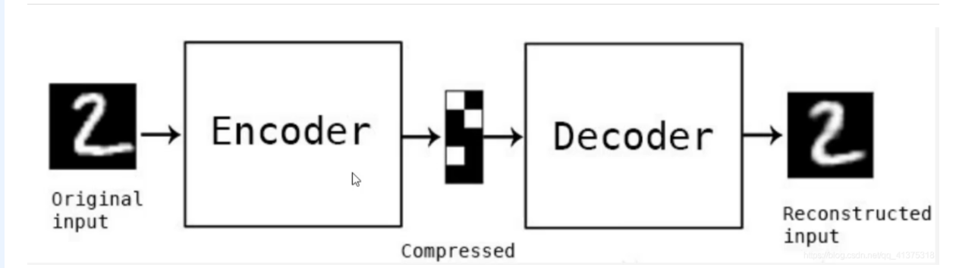
原 理

Slide 13
具 体 事 例
基于自编码器的无监督特征选择AEFS
Han K, Wang Y, Zhang C, et al. Autoencoder inspired unsupervised feature selection[C]//2018 IEEE international conference on acoustics, speech and signal processing (ICASSP). IEEE, 2018: 2941-2945.

Slide 14
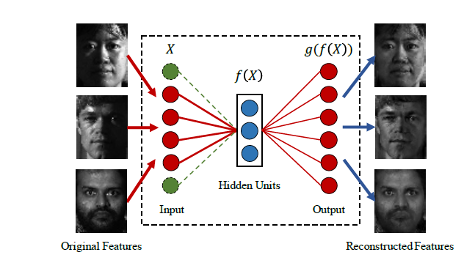
基于自编码器的无监督特征选择AEFS
目标损失函数

Slide 15
基于自编码器的无监督特征选择AEFS
目标损失函数
优化参数

Slide 16
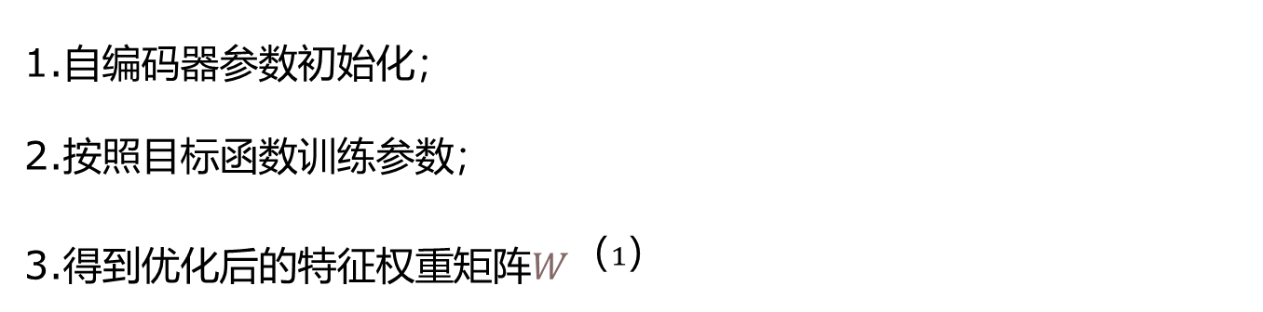
基于自编码器的无监督特征选择AEFS
AEFS算法流程：
1.自编码器参数初始化；
2.按照目标函数训练参数；
3.得到优化后的特征权重矩阵$W^{（1）}$
4.按照下列公式计算特征的重要程度：W对应的行向量
5.选择前k个特征作为特征子集；

Slide 17
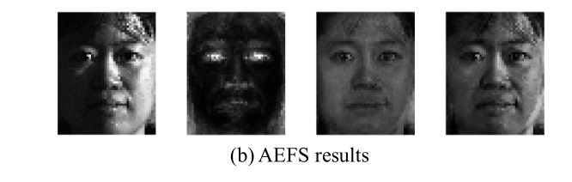
基于自编码器的无监督特征选择AEFS
数据集：warpPIE10P
从左到右，依次是原始数据图（2420）、特征权重图、
重建图（300）、重建图（1000）

Slide 18
应 用
1.重建游戏网络架构；
2.重建原始图像 :地球图形勘测;
重建数据能力
3.人脸检测：重要特征提取、修复损坏图像;
文本、图像、基因等领域;

Slide 19
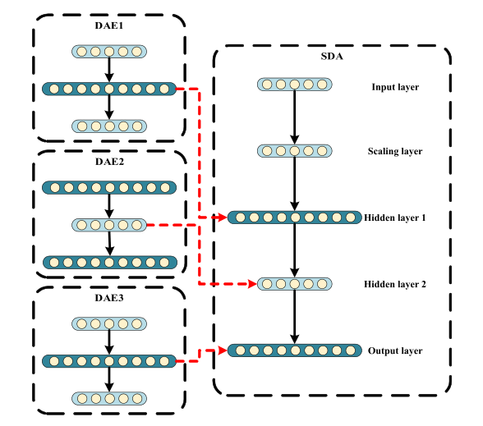
应 用-游戏网络领域
Huang等人提出的用于博弈动力学网络结构重建的叠加去噪自动编码器方法
以本地游戏动态数据为输入
以全球网络结构数据为输出
Huang K, Li S, Dai P, et al. SDARE: A stacked denoising autoencoder method for game dynamics network structure reconstruction[J]. Neural Networks, 2020, 126: 143-152.

Slide 20
应 用—电子领域
1.测量整流器的输出电压并将其输入深度稀 疏自动编码器；
Xu基于稀疏自编码器的深度神经网络在电力整流器开路故障诊断中的应用
2.自动提取故障特征并存储在隐藏的神经元中；
3.利用深度神经网络的softmax回归对不同的故障进行了识别；
Xu L, Cao M, Song B, et al. Open-circuit fault diagnosis of power rectifier using sparse autoencoder based deep neural network[J]. Neurocomputing, 2018, 311: 1-10.

Slide 21
应 用—电子领域
1.测量整流器的输出电压并将其输入深度稀 疏自动编码器；
Xu基于稀疏自编码器的深度神经网络在电力整流器开路故障诊断中的应用
2.自动提取故障特征并存储在隐藏的神经元中；
3.利用深度神经网络的softmax回归对不同的故障进行了识别；
Xu L, Cao M, Song B, et al. Open-circuit fault diagnosis of power rectifier using sparse autoencoder based deep neural network[J]. Neurocomputing, 2018, 311: 1-10.

Slide 22
代码演示
自编码器模型的编写
数据集使用Mnist

Slide 23
作业
1.编写一个单层自编码器，语言不限；
2.使用数据集Mnist（手写体数字）测试自编码器；
3.利用自编码器选择出一个特征子集；
4.可以利用特征子集重建图像（感兴趣的可以自己尝试）；

Slide 24
THANKS
汇报人：赵瑞平

